Slide 1
ФИЗИКА · 11-СЫНЫП · 63-САБАҚ
Фотоэффектіні қолдану
Бөлім: Кванттық физика
Құндылық: Шығармашылық және инновация

Slide 2
Сабақтың мақсаты Сабақтың басы · 6 мин
Сабақ соңында біз:
1
фотоэффект заңдарын тұжырымдайды
2
Эйнштейн теңдеуін есептер шығаруда қолданады
3
қызыл шекара мен тежеуші кернеуді есептейді
4
фотоэффектінің техникада қолданылуын (фотоэлемент, күн батареясы, сенсорлар) талдайды
Оқу мақсаты: 11.8.1.5 - фотоэффектінің заңдары мен Эйнштейн теңдеуін есеп шығаруда қолдану
Фотоэффектіні қолдану
2

Slide 3
Білімді өзектендіру Сабақтың басы · 6 мин
«Қар кесегі»
Өткен тақырып: Жылулық сәулелену. Стефан –Больцман және Винн заңдары. Ультракүлгін апаты. Планк формуласы. Фотондар. Фотоэффект
Бірінші оқушы «Жылулық сәулелену. Стефан –Больцман және Винн заңдары. Ультракүлгін апаты. Планк формуласы. Фотондар. Фотоэффект» тақырыбынан бір ұғымды айтады, келесісі оны қайталап, жаңасын қосады.
«Ғылым – инемен құдық қазғандай» (халық мақалы).»
—
Фотоэффектіні қолдану
3

Slide 4
Проблемалық жағдаят Сабақтың басы · 5 мин
Автоматты есік адамды қалай «көреді»? Күн батареясы жарықты қалай токқа айналдырады?
?
Болжамдарыңды айтыңдар! Бүгінгі сабақтың тақырыбы қандай болуы мүмкін?
Фотоэффектіні қолдану
4

Slide 5
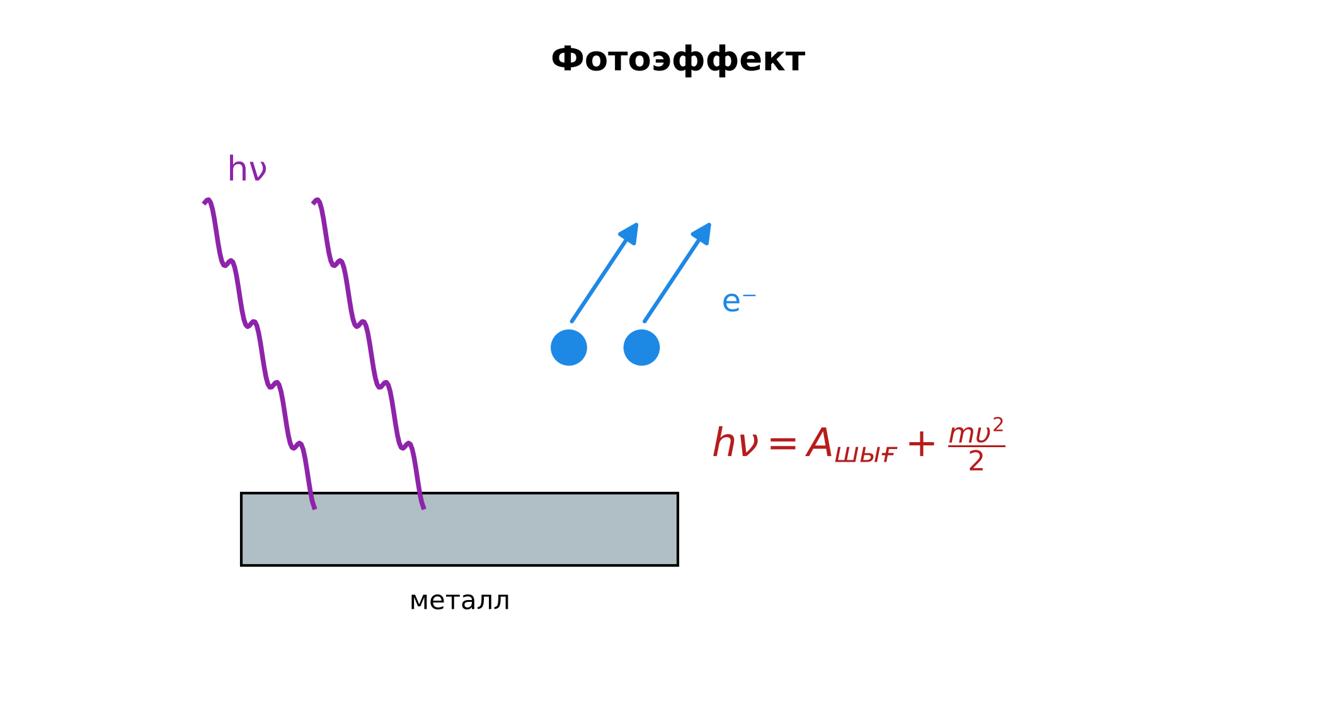
Жаңа білім Сабақтың ортасы · 12 мин
Фотоэффектіні қолдану
Столетов заңдары: қанығу тогы жарық қарқындылығына пропорционал; E_{k} max жиілікке тәуелді; қызыл шекара ν_{min} = A/h.
hν = A + eU_{т}.
Сыртқы және ішкі фотоэффект.
Қолданылуы: фотоэлемент, фотокөбейткіш, күн батареясы, CCD/CMOS матрицалар.
Фотоэффектіні қолдану
5

Slide 6

Виртуалды зертхана Сабақтың ортасы · 12 мин
PhET симуляциясы
1
Симуляцияны QR-код арқылы ашыңдар
2
Параметрлерді өзгертіп, нәтижені бақылаңдар
3
Қандай шама қалай өзгереді? Қорытындыны дәптерге жазыңдар
phet.colorado.edu/en/simulations/photoelectric
Фотоэффектіні қолдану
6

Slide 7
Бекіту: «Карусель» Сабақтың ортасы · 7 мин
Карусель
Топтар кезекпен әр үстелдегі тапсырманы орындап, келесіге ауысады, алдыңғы топтың шешімін тексереді.
ТАПСЫРМА
Үлгі: A = 2,3 эВ, λ = 300 нм: hν = 4,14 эВ; U_{т} = 1,84 В.
Фотоэффектіні қолдану
7

Slide 8
Сергіту сәті Сабақтың ортасы · 2 мин
Сергіп алайық
«Толқын». Қатар бойынша кезекпен тұрып-отыру арқылы «толқын» жасайды.
Фотоэффектіні қолдану
8

Slide 9
Деңгейлік тапсырмалар Сабақтың ортасы · 11 мин
Деңгейіңді таңда
A
B
C
A деңгейі
B деңгейі
C деңгейі
білу, түсіну
қолдану
талдау, жинақтау
А деңгейін орындасаң — В деңгейіне өт!
Фотоэффектіні қолдану
9

Slide 10
А деңгейі: білу, түсіну Сабақтың ортасы · 11 мин
A
Цинктің шығу жұмысы 4,2 эВ. Қызыл шекарасы (λ_{max})?
Жауабы
λ ≈ 296 нм (УК).
Фотоэффектіні қолдану
10

Slide 11
В деңгейі: қолдану Сабақтың ортасы · 11 мин
B
λ = 400 нм жарық A = 1,9 эВ металдан ұшырған электрондардың max жылдамдығы мен тежеуші кернеуі?
Жауабы
E_{k} ≈ 1,2 эВ; υ ≈ 6,5·10⁵ м/с; U_{т} ≈ 1,2 В.
Фотоэффектіні қолдану
11

Slide 12
С деңгейі: талдау, жинақтау Сабақтың ортасы · 11 мин
C
Неліктен смартфон камерасы түнде шулы суреттер береді? Ішкі фотоэффект пен фотон санымен түсіндір.
Жауабы
Фотондар аз – сигнал әлсіз, жылулық шу салыстырмалы үлкен.
Фотоэффектіні қолдану
12

Slide 13

Бекіту: Wordwall викторинасы Сабақтың соңы · 7 мин
Тез жауап бер
1
hν = A + ?
eU_{т}
2
Қанығу тогы неге тәуелді?
қарқындылыққа
3
Қызыл шекара?
ν_{min} = A/h
Wordwall
Фотоэффектіні қолдану
13

Slide 14
Рефлексия Сабақтың соңы · 7 мин
«PMI» (Плюс – Минус – Қызықты)
сабақтың жақсы жағы, жетілдіретін тұсы және қызықты сәті.
9–10 балл
Өте жақсы
7–8 балл
Жақсы
5–6 балл
Қанағаттанарлық
0–4 балл
Қолдау қажет
Фотоэффектіні қолдану
14

Slide 15
Үй тапсырмасы Сабақтың соңы
Үйде орында
A
B
C
§36; 3 есеп.
Күн панелінің қуатын жарықтандыруға байланысты өлшеу.
Александр Столетов туралы.
Фотоэффектіні қолдану
15

Slide 16
Сабаққа белсенді қатысқандарыңа рахмет!
«Ғылым – инемен құдық қазғандай» (халық мақалы).»
—

